Slide 1







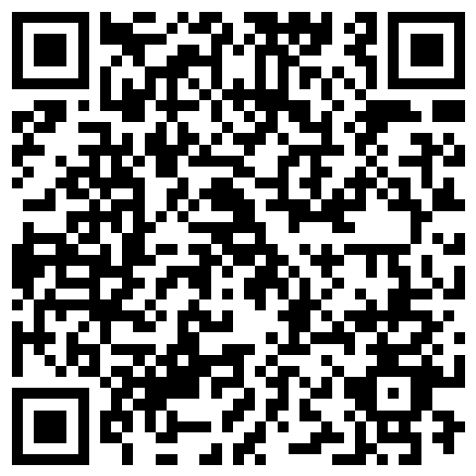



TICKETLAB
Brian Walter, max Tocantins Quaglia, Rafael Della Pietra Nhoncanse, Saulo Sanches Menezes
Orientadores: Chico Escobar, Cristina Machado Corrêa Leite, David de Oliveira Lemes, Jesus de Lisboa Gomes, KATIA MILANI LARA BOSSI
Parceiro
Resumo
do projeto
O TicketLab é uma plataforma web desenvolvida como Projeto Interdisciplinar do curso de Ciência da Computação da FECAP. Seu objetivo é apoiar o planejamento e a organização financeira de eventos universitários, reunindo organizadores e fornecedores em um único ambiente.
A plataforma oferece três perfis de acesso: Organizador, Fornecedor e Administrador. O organizador cadastra eventos, estrutura custos, solicita cotações, compara propostas e acompanha a composição do orçamento. O fornecedor consulta oportunidades e envia propostas, enquanto o administrador gerencia usuários e aprova cadastros.
Com base nos custos consolidados, no público previsto e na margem definida pelo organizador, o sistema estima o valor necessário do ingresso. O escopo do MVP é voltado ao planejamento e à estimativa do ticket: não contempla venda de ingressos nem processamento de pagamentos
V SEMANA FECAP DE TECNOLOGIA - 2026
Fundação Escola de Comércio Álvares Penteado - FECAP

